Slide 1
Product Listing on amazon
Government of Pakistan
Trade Development Authority of Pakistan
(Services, Halal & New Opportunities Division)
***
Adil Mukhtar
Asst. Director E-Commerce
TDAP

Slide 2
STEP #1
اپنے بیچنے والے مرکزی اکاؤنٹ میں لاگ ان کرنے کے بعد ، انوینٹری ڈراپ ڈاؤن مینو کے تحت
“Add a Product"
پر کلک کریں۔
نوٹ:
آپ
“Add Products via Upload“
پر کلک کرکے بھی مصنوعات اپ لوڈ کرسکتے ہیں۔
After logging into your Seller Central account, click on “Add a Product” under the Inventory drop down menu. (Note: You can also upload products by clicking on “Add Products via Upload”. This method is beneficial for various kinds of products, but if this is your first listing, you may be overwhelmed by the spreadsheets involved.)

Slide 3
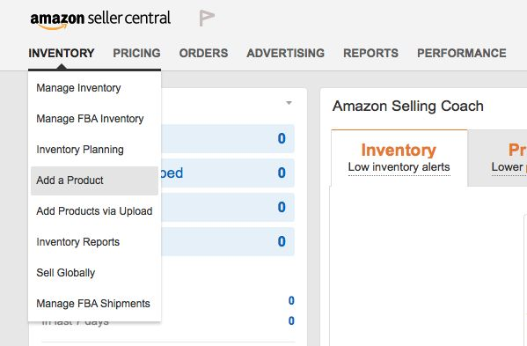

Slide 4
STEP # 2
پروڈکٹ شامل کریں کے صفحے پر ، آپ تین طریقوں میں سے انتخاب کرسکتے ہیں۔
پہلے ، آپ ایک ایسی مصنوعات شامل کرسکتے ہیں جو ایمیزون پر پہلے سے موجود ہے۔ آپ نام یا پروڈکٹ کے ذریعہ پروڈکٹ کو تلاش کرکے یہ کام کرسکتے ہیں۔
دوسرا ، آپ تلاش کے خانے کے بالکل نیچے "ایک نئی مصنوع کی فہرست بنائیں" پر کلک کر سکتے ہیں۔ اگر آپ بالکل نیا پروڈکٹ اپ لوڈ کررہے ہیں جو فی الحال ایمیزون پر فروخت نہیں ہورہا ہے تو اس کو استعمال کرنا ہے۔
تیسرا ، اگر آپ بیک وقت ایک سے زیادہ مصنوعات اپ لوڈ کرنا چاہتے ہیں تو ، آپ اسکرین کے دائیں طرف "بلک اپلوڈ" خصوصیت استعمال کرسکتے ہیں۔
On the Add a Product page, you may choose from three methods. First, you can add a product which is already on Amazon. You can do this by searching for the product by name or product ID. Second, you can click on “Create a new product listing” just below the search box. This is to be used if you are uploading a brand new product that is not currently selling on Amazon. Third, if you’re wanting to upload multiple products at once, you can use the “bulk upload” feature to the right of the screen.

Slide 5
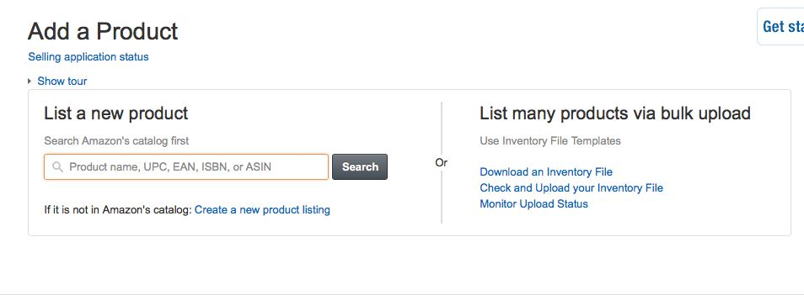

Slide 6
STEP # 3
ایک بار جب آپ نے
“Create a New Product Listing"
پر کلک کیا تو ، آپ سے ایمیزون کے زمرے میں اپنی نئی مصنوعات تفویض کرنے کو کہا جائے گا۔
آپ کو دو طریقوں میں سے ایک زمرہ مل سکتا ہے:
تلاش کی خصوصیت کا استعمال کرتے ہوئے
یا
زمرہ جات کو براؤز کرکے۔
Once you’ve clicked on “Create a new product listing”, you’ll be asked to assign your new product to an Amazon category. You may find the category one of two ways: using the search feature or by browsing the categories.

Slide 8
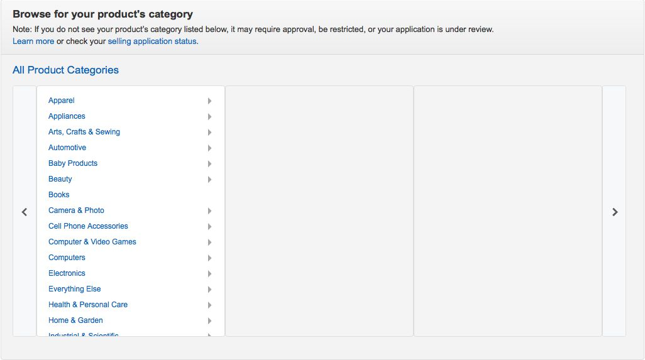

Slide 9
STEP # 4
سرچ بار میں اپنے پروڈکٹ کو ٹائپ کرنے کے بعد ، آپ کو اس مخصوص پروڈکٹ کے لئے تمام ممکنہ زمرے دئے جائیں گے۔
میری پانی کی بوتل کے لئے مجھے 12 مختلف انتخاب دیئے گئے ہیں جس میں میری پانی کی بوتل فٹ ہوگی۔ اپنی مصنوعات کے لئے ایک مناسب انتخاب کریں۔
After typing your product into the search bar, you’ll be given all of the possible categories for that specific product. For my water bottle, I am given 12 different choices in which my water bottle will fit. Choose the one that is most appropriate to your product.

Slide 10
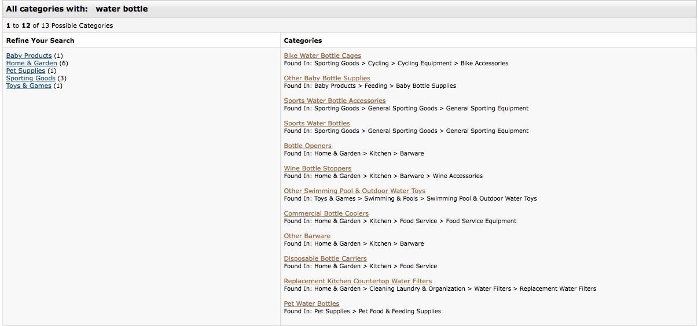

Slide 11
STEP # 5
اپنے نئے پروڈکٹ کے لسٹنگ انفارمیشن کو پُر کریں۔
اگلے صفحے پر ، آپ دیکھیں گے کہ آپ کی فہرست سازی کی معلومات کو 7 ٹیبز میں تقسیم کیا گیا ہے:
اہم معلومات
تغیرات
پیش کش
تصاویر
تفصیل
مطلوبہ الفاظ
اور مزید تفصیلات
Fill in the Listing Info for your new product. On the next page, you’ll notice that your listing information is divided into 7 tabs: Vital Info, Variations, Offer, Images, Description, Keywords, and More Details.

Slide 13
STEP # 5 Tab #01 1. Product Name
آپ کی مصنوع کا نام وہ عنوان ہوگا جو ہر صارف آپ کی فہرست میں دیکھتا ہے۔ یہ ضروری ہے کہ آپ اپنے عنوان میں زیادہ سے زیادہ مطلوبہ الفاظ اور خصوصیات کو پیک کریں۔ اپنے پروڈکٹ کا نام بطور
“Water Bottle“
استعمال کرنے کے بجائے ، میں نے
“Lightweight Insulated Water Bottle, 18 oz., for hiking, camping, biking, and work”
استعمال کیا
میرا عنوان تب تک جاری رہ سکتا ہے جب تک کہ میں 250 حروف کی حد میں ہوں۔
Your product name will be the title each customer sees on your listing. It’s essential that you pack as many keywords and features as possible into your title. Instead of simply using “Water Bottle” as my product name, I used “Lightweight Insulated Water Bottle, 18 oz., for hiking, camping, biking, and work”. And my title could continue as long as I stay within the 250 characters limit.

Slide 15
STEP # 5 Tab #01 2. Manufacturer and Brand Name
اگر آپ خود اپنا نجی لیبل مصنوعات بیچ رہے ہیں تو ، آپ ان دونوں شعبوں کے لئے اپنے برانڈ / کمپنی کا نام صرف استعمال کریں گے۔
If you’re selling your own private-label product, you’ll simply use your brand/company name for both of these fields.

Slide 17
STEP # 5 Tab #01 3. Manufacturer Part Number
آپ کو اس کی ضرورت نہیں ہوگی جب تک کہ آپ کی مصنوعات کسی دوسری مصنوع کا متبادل حصہ نہ ہو
You won’t need this unless your product is actually a replacement part for another product.

Slide 19
STEP # 5 Tab #01 4. Package Quantity
چونکہ میں پانی کی بوتلیں
2 یا 3 پیکٹ فروخت نہیں کررہا ہوں ، اس لئے میں یہاں 1 داخل کروں گا۔
Since I’m not selling a 2 or 3 pack of water bottles, I’ll enter 1 here.

Slide 21
STEP # 5 Tab #01 5. Material Type
فیلڈ کے اندر کلک کریں تاکہ آپ کو منتخب کرنے کے لئے مواد کی ایک فہرست دی جاسکے۔ پانی کی بوتل پلاسٹک سے بنی ہے۔
Click inside the field to be given a list of materials to choose from. Water bottle is made of plastic.

Slide 23
STEP # 5 Tab #01 6. Color and Color Map
میں اپنی پروڈکٹ کا رنگ داخل کرتا ہوں ، لیکن میں کلر میپ فیلڈ کو خالی چھوڑ دیتا ہوں۔
اگر آپ متعدد رنگ فروخت کرنے کا سوچ رہے ہیں تو ، جب ہم مختلف قسم کے ٹیب پر آئیں گے تو آپ اسے واضح کردیں گے۔
I enter the color of my product, but I leave the Color Map field empty. If you’re planning on selling multiple colors, you’ll make that clear when we come to the Variety tab.

Slide 25
STEP # 5 Tab #01 7. Shape
اگر یہ آپ کی مصنوع پر لاگو نہیں ہوتا ہے تو ، اسے خالی چھوڑ دیں۔ میں نے
"گول"
استعمال کیا
If this doesn’t apply to your product, leave it blank.
I used “Round”

Slide 27
STEP # 5 Tab #01 8. Lens Color
آپ اس کو خالی بھی چھوڑ سکتے ہیں جب تک کہ آپ کی مصنوع میں رنگین عینک نہ ہو۔
You can leave this blank as well unless your product actually has a colored lens.

Slide 29
STEP # 5 Tab #01 9. Size
یہاں میں یا تو 18 آنس کا استعمال کرسکتا تھا۔
یا
X-Large
اس پر منحصر
ہے کہ میں کس چیز پر زور دینا چاہتا ہوں۔
Here I could use either 18 oz. or X-Large, depending on what I want to emphasize.

Slide 31
STEP # 5 Tab #01 10. Hand Orientation and Tension Supported
ان میں سے کوئی بھی میری پانی کی بوتل پر نہیں لگتا ہے۔
Neither of these apply to my water bottle.

Slide 33
STEP # 5 Tab #01 11. GTIN Exemption Reason
زیادہ تر مصنوعات کے لئے
GTIN(گلوبل ٹریڈ شناختی نمبر)
رکھنے کی ضرورت ہوتی ہے جو عام طور پر یو پی سی یا (کتابوں کے لئے) آئی ایس بی این کی طرح ہوتی ہے۔
تاہم ، آپ کو اپنی مصنوعات کے زمرے کے لحاظ سے چھوٹ دی جاسکتی ہے۔
Most products are required to have a GTIN (Global Trade Identifier Number) which is generally something like a UPC or (for books) an ISBN. However, you can be given an exemption depending on your product category. If you’re interested in pursuing an exemption, Amazon’s guide to product categories and exemption possibilities is shared in the next slides.

Slide 35
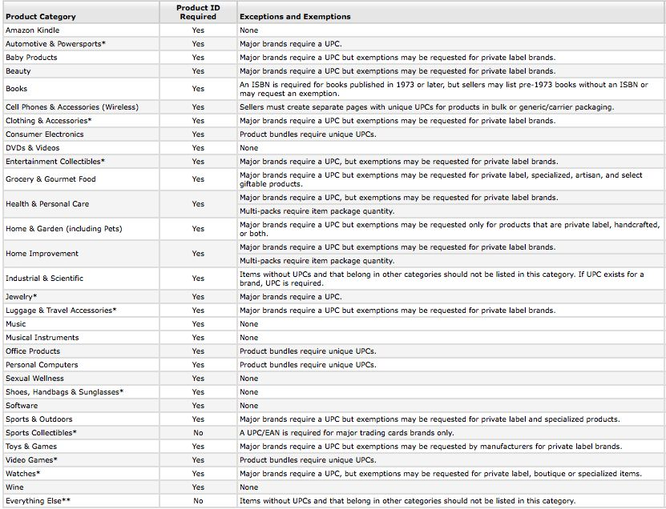

Slide 36
STEP # 5 Tab #01 12. Related Product ID Type and Related Product ID
اگر آپ کی پروڈکٹ کسی اور پروڈکٹ سے منسلک ہے تو آپ کو دوسری پروڈکٹ کی آئی ڈی یہاں درج کرنی چاہیے۔ مثال کے طور پر ، اگر میری پانی کی بوتل صرف ایک مخصوص سائیکل کے ساتھ مطابقت رکھتی تھی ، تو میں اپنی پانی کی بوتل کو یہاں سائیکل کے سے جوڑ دوں گا۔ اگر آپ کی پروڈکٹ سولو پروڈکٹ ہے تو ان فیلڈز کو خالی چھوڑ دیں۔
If your product is linked to another product, you should enter the other product’s ID here. For example, if my water bottle was only compatible with a specific bicycle, then I’d link my water bottle to the bike’s UPC here. If your product is a solo product, leave these fields empty.

Slide 38
STEP # 5 Tab #01 13. Item Display Dimensions and Weight
یہاں ، آپ اپنی مصنوع کی لمبائی
چوڑائی
اور
وزن
درج کریں گے۔
Here, you’ll enter the length, width, and weight of your product.

Slide 40
STEP # 5 Tab #01 14. Weight Supported and Display Maximum Weight Recommendations
یہ پانی کی بوتل پر لاگو نہیں ہوتے ، لیکن اگر آپ کی چیز وزن کے لیے ڈیزائن کی گئی ہے ، تو گاہک کو ان شعبوں میں وہ معلومات دیں۔
These don’t apply to the water bottle, but if your item is designed to support weight, then give the customer that information in these fields.

Slide 42
STEP # 5 Tab #01 16. Product ID
ایمیزون پر فروخت ہونے کے لیے ہر پروڈکٹ کو
پروڈکٹ
آئی ڈی (UPC)
کی ضرورت ہوگی۔ یہ
عام طور پر آپ کی مصنوعات کو ہر دوسری مصنوعات سے ممتاز کرے گا۔ آپ اس معلومات کے لیے کارخانہ دار سے چیک کر سکتے ہیں یا اگر آپ نے ایک نجی لیبل پروڈکٹ بنائی ہے تو آپ اپنی نئی پروڈکٹ کے لیے یو پی سی کوڈ خریدنا چاہیں گے۔
Every product will need a Product ID in order to be sold on Amazon. This ID (generally a UPC) will distinguish your product from every other product. You can check with the manufacturer for this information or if you've created a private label product you'll want to purchase a UPC code for your new product.

Slide 44
STEP # 6 Tab #02 Variations
اگر آپ کی مصنوع مختلف رنگوں ، سائز یا کسی دوسری مخصوص قسم میں آئے گی تو آپ کو یہاں اس کی نشاندہی کرنے کی ضرورت ہوگی۔ صرف ڈراپ ڈاؤن مینو کو کھولیں اور اس قسم کی مختلف حالتوں کا انتخاب کریں جو آپ کی مصنوعات کے مطابق ہو۔
If your product will come in a variety of colors or sizes or any other distinct varieties, you’ll need to indicate that here. Simply open the drop down menu and choose the type of variation that fits your product.

Slide 45
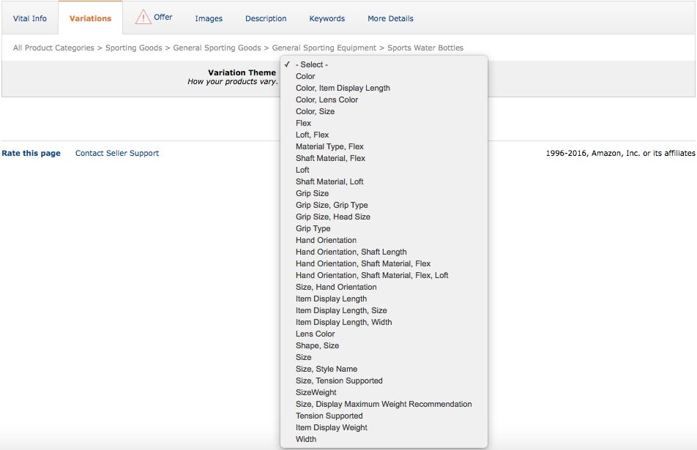

Slide 46
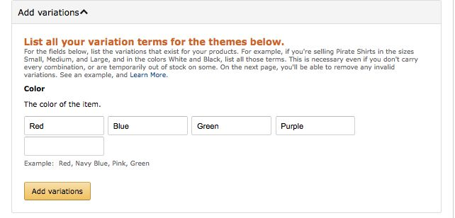

Slide 48
STEP # 7 Tab #03: offer 1. Import Designation
آپ کو اس ٹیب کو بھرنے کی ضرورت نہیں ہے
You are not required to fill in this tab, but if it will help you, choose the appropriate designation.

Slide 50
STEP # 7 Tab #03: offer 2. Country of Publication
اسے چھوڑ دیں جب تک کہ آپ کی مصنوعات شائع نہ ہو۔
Skip this unless your product was published.

Slide 52
STEP # 7 Tab #03: offer 3. Seller Warranty Description
اگر آپ اپنی مصنوعات پر کسی قسم کی وارنٹی یا گارنٹی پیش کرتے ہیں تو اسے یہاں درج کریں۔ میں نے ٹائپ کیا ، "اگر کسی وجہ سے آپ پانی کی بوتل سے ناخوش ہیں تو ہم ایک مکمل ، پیسے واپس کرنے کی گارنٹی پیش کرتے ہیں۔"
If you offer any kind of warranty or guarantee on your product, enter it here. I typed, “If for any reason you are unhappy with the water bottle, we offer a full, money-back guarantee.”

Slide 54
STEP # 7 Tab #03: offer 4. Release Date
اگر آپ چاہتے ہیں کہ گاہکوں کو معلوم ہو کہ آپ نے یہ پروڈکٹ کب جاری کی ہے
If you wish customers to know when you released this product, do so here. Most sellers will leave this blank.

Slide 56
STEP # 7 Tab #03: offer 5. Country as Labeled
اگر آپ کی پروڈکٹ پاکستان میں نہیں بنائی گئی تھی اور آپ کا لیبل اصل ملک کو ظاہر کرتا ہے تو آپ اس معلومات کو یہاں شامل کر سکتے ہیں۔
If your product was not made in Pakistan and your label reveals the origin country, you can include that information here.

Slide 58
STEP # 7 Tab #03: offer 6. Is Gift Wrap Available and Offering Can Be Gift Messaged
اگر آپ Fulfillment by Amazon
کا استعمال نہیں کر رہے ہیں اور اپنی مصنوعات کے لیے گفٹ ریپنگ اور گفٹ پیغامات کی اجازت دینا چاہتے ہیں تو آپ اسے یہاں کر سکتے ہیں۔
If you’re not using Fulfillment by Amazon and want to allow for gift wrapping and gift messages for your product, you can do that here.

Slide 60
STEP # 7 Tab #03: offer 7. Tax Code
اگر آپ ایمیزون ٹیکس وصولی کی خدمات استعمال کر رہے ہیں تو آپ اپنا کوڈ یہاں درج کر سکتے ہیں۔
If you are using Amazon tax collection services, you can enter your code here.

Slide 62
STEP # 7 Tab #03: offer 8. Fulfillment Latency
اگر آپ
Fulfillment by Amazon
کا استعمال نہیں کر رہے ہیں تو ، آپ اشارہ کر سکتے ہیں کہ ایک بار جب آپ اس کی مصنوعات کو آرڈر کر چکے ہیں تو اسے بھیجنے میں کتنا وقت لگے گا۔
If you’re not using Fulfillment by Amazon, you can indicate the time it will take for you to ship the product once it has been ordered.

Slide 64
STEP # 7 Tab #03: offer 9. Restock Date
آپ اس فیلڈ کو خالی چھوڑ سکتے ہیں۔
You can leave this field empty.

Slide 66
STEP # 7 Tab #03: offer 10. Legal Disclaimer
اگر آپ اپنے
Disclaimer
کے صحیح الفاظ کے بارے میں یقین نہیں رکھتے ہیں تو ، اپنے کارخانہ دار سے مشورہ کریں یا قانونی مدد حاصل کریں۔
If you’re not sure about the exact wording of your disclaimer, consult your manufacturer or seek legal aid.

Slide 68
STEP # 7 Tab #03: offer 11. Start selling date
اس تاریخ کا انتخاب کریں جس دن آپ اپنی مصنوعات کو ایمیزون پر دستیاب کرنا چاہتے ہیں۔
Simply choose the date on which you’d like your product to be available on Amazon.

Slide 70
STEP # 5 Tab #03: offer 12. Signed By
اگر آپ کی پروڈکٹ پر کسی فرد کا دستخط ہے تو آپ اس معلومات کو یہاں شامل کر سکتے ہیں۔
If your product is signed by an individual, you can include that information here.

Slide 72
STEP # 7 Tab #03: offer 13. Fulfillment Channel
اس مقام پر ، آپ منتخب کریں گے کہ آپ اپنی مصنوعات کے آرڈر پورے کرنا چاہتے ہیں یا ایمیزون کو ان کو پورا کرنے کی اجازت دینا چاہتے ہیں۔
At this point, you’ll choose whether you want to fulfill the orders of your product or allow Amazon to fulfill them.

Slide 74
STEP # 8 Tab #04 ImAGES
امیجز ٹیب پر اپنی پروڈکٹ کے لیے مناسب تصاویر اپ لوڈ کریں۔
اس صفحے پر ایمیزون کی طرف سے دی گئی ہدایات پر عمل کرنا یاد رکھیں۔
On the Images tab, simply upload the appropriate images for your product. Remember to comply with the guidelines given by Amazon on this page.

Slide 75
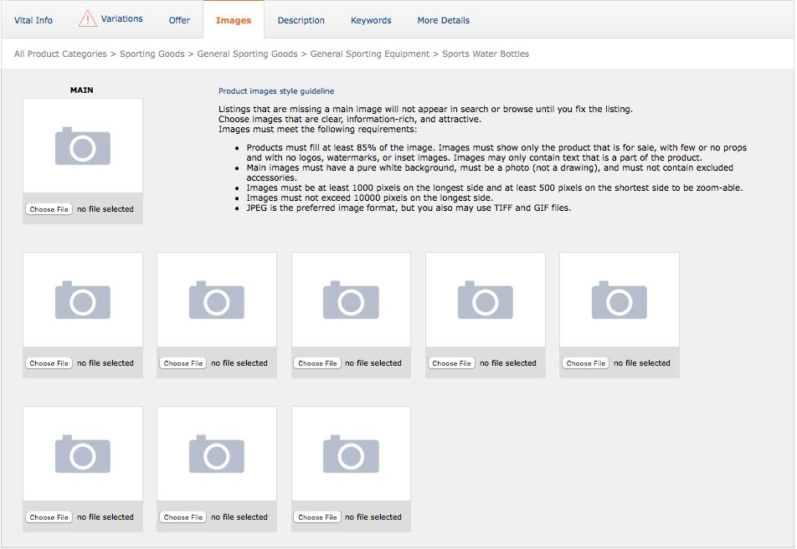

Slide 76
STEP # 9 Tab #05 Description
ٹیب کو دو حصوں میں تقسیم کیا گیا ہے:
Key Product Features
مصنوعات کی کلیدی خصوصیات
Product Description
مصنوعات کی تفصیل
The Description tab is divided into two sections:
Key Product Features
Product Description

Slide 77
STEP # 9 Tab #05 Description Key Product Feature
کلیدی پروڈکٹ فیچرز فیلڈز آپ کے بلٹ پوائنٹس بن جائیں گے جو آپ کی لسٹنگ کے اوپری حصے میں واقع ہیں۔
The Key Product Features fields will become your bullet points located near the top of your listing

Slide 78
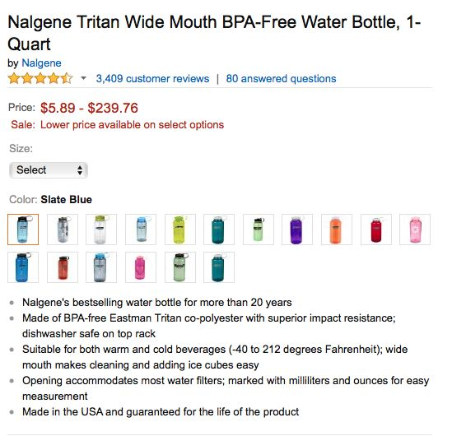

Slide 80
STEP # 9 Tab #05 Description Product Description
پروڈکٹ کی تفصیل آپ کے پروڈکٹ کو اپنے کسٹمر کو فروخت کرنے کا ایک اور موقع ہے۔
The Product Description is one more opportunity to sell your product to your customer.

Slide 82
STEP # 10 Tab #06 Keywords
آپ کا
Keyword Tab
آپ کی
ایمیزون لسٹنگ کا ایک اہم حصہ ہے۔ اگرچہ کوئی بھی کسٹمر درحقیقت وہ معلومات نہیں دیکھے گا جو آپ یہاں داخل کرتے ہیں ، ایمیزون اس معلومات کو استعمال کرے گا جب بھی گاہک آپ کی مصنوعات یا متعلقہ مصنوعات کی تلاش کریں گے۔
Your Keyword tab is a key part of your Amazon listing. Although no customer will actually see the information you input here, Amazon will use this information whenever customers search for your product or related products.

Slide 83
STEP # 10 Tab #06 Keywords Search Terms
ہر سرچ ٹرم فیلڈ کو زیادہ سے زیادہ منفرد کلیدی الفاظ سے بھریں ، اور ہر مطلوبہ الفاظ کو کوما سے الگ کریں۔ یاد رکھیں،
مطلوبہ الفاظ کو دہرانے کی ضرورت نہیں ہے ، لہذا اگر آپ نے اپنے عنوان یا بلٹ پوائنٹس میں کوئی کلیدی لفظ استعمال کیا ہے تو آپ کو اسے دوبارہ یہاں استعمال کرنے کی ضرورت نہیں ہوگی۔
Fill each search term field with as many unique keywords as you can, and separate each keywords with a comma. Remember, there is no need to repeat keywords, so if you’ve used a keyword in your title or bullet points, you won’t need to use it again here.

Slide 85
STEP # 10 Tab #06 Keywords Subject Matter, Other Attributes, Intended Use, and Target Audience
اگلے چار حصے ڈراپ ڈاؤن مینوز پر مبنی تمام فیلڈز ہیں۔
بس ہر فیلڈ پر کلک کریں ، اور آپ کو متعلقہ انتخاب کا ڈراپ ڈاؤن مینو دیا جائے گا۔
The next four sections are all fields based on drop down menus. Simply click on each field, and you’ll be given a drop down menu of related choices.

Slide 90
STEP # 11 Tab #07 More details
یہ کافی خود وضاحتی ہے۔
یہ وہ ٹیب ہے جس پر آپ کی قیمت کا تعین ہوتا ہے۔
قیمت درج کرنے کے لیے آپ کے پاس دو مخصوص جگہیں ہونی چاہئیں۔
It’s pretty self-explanatory. You simply walk through every field and fill in as many as you can. This is the tab on which your price is determined. You should have two specific places to enter a price.

Slide 91
Price
Manufacturer’s Suggested Retail Price
This is not the price your customer will pay. It’s only the price you determine a customer could pay if you weren’t so generous. On your actual listing, it appears as the list price.
Sale Price
The Sale Price is the actual price your customer will pay on your listing.

Slide 92
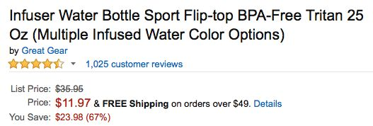

Slide 93
Thank you

